Slide 1
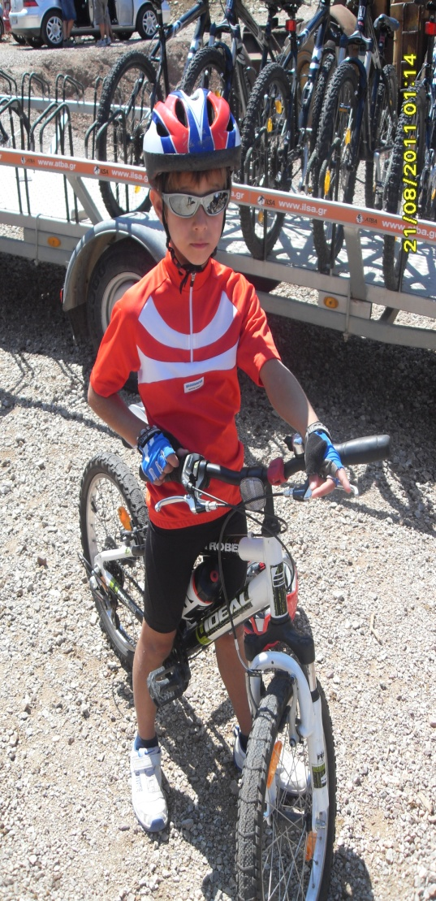
ΑΣ ΒΑΛΟΥΜΕ ΤΟ ΠΟΔΗΛΑΤΟ ΣΤΗ ΖΩΗ ΜΑΣ
Η ζωή μας σε δυο ρόδες

Slide 2
Γιατί αγαπώ το ποδήλατο;
Γιατί μαζί του κάνω βόλτες.
Γιατί γυμνάζομαι.
Γιατί δεν είμαι κλεισμένος στο σπίτι.
Γιατί δεν μου κοστίζει.
Γιατί μου αρέσει.

Slide 3
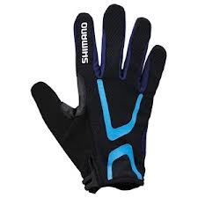
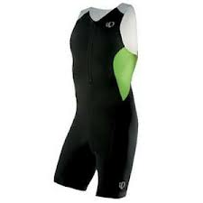
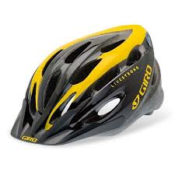
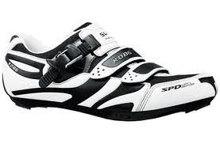
Ασφαλής οδήγηση
Τι χρειάζομαι εκτός από το ποδήλατό μου;

Slide 4
ΚΑΝΟΝΕΣ ΟΔΙΚΗΣ ΚΥΚΛΟΦΟΡΙΑΣ
Φοράμε πάντα το κράνος μας και τον εξοπλισμό μας.
Δεν αφήνουμε ποτέ τα χέρια μας από το τιμόνι.
Δεν τρέχουμε αλλά απολαμβάνουμε τη βόλτα μας.
Δίνουμε προτεραιότητα στους πεζούς.
Ελέγχουμε πολύ καλά το δρόμο και σεβόμαστε τα σήματα οδικής κυκλοφορίας.

Slide 5
Τα παράπονα ενός ποδηλάτη
Έλλειψη σεβασμού από τους οδηγούς των άλλων οχημάτων.
Έλλειψη ποδηλατόδρομων.
Ανύπαρκτες θέσεις στάθμευσης ποδηλάτων.
Άγνοια των κανόνων κυκλοφοριακής αγωγής και έλλειψη παιδείας.

Slide 6
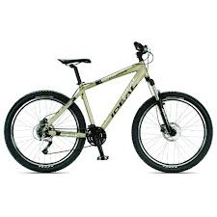
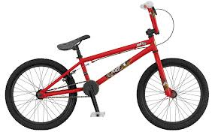
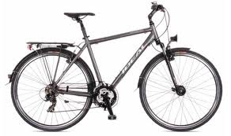
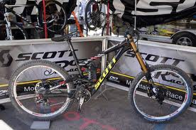
ΕΙΔΗ ΠΟΔΗΛΑΤΩΝ
Ποδήλατο βουνού Ποδήλατο ΒΜΧ
Ποδήλατο πόλης Ποδήλατο κατάβασης

Slide 7
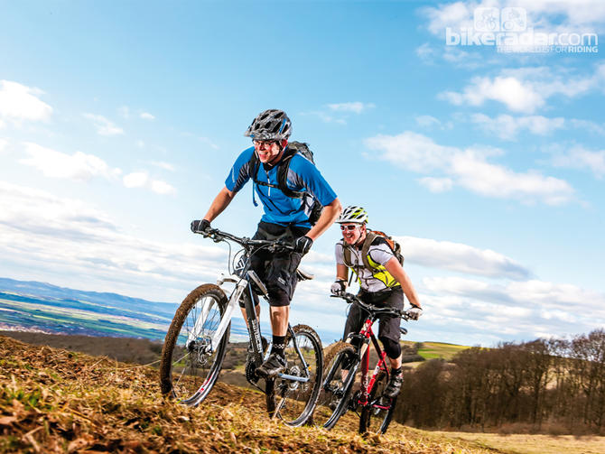
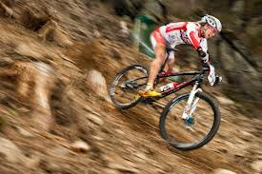
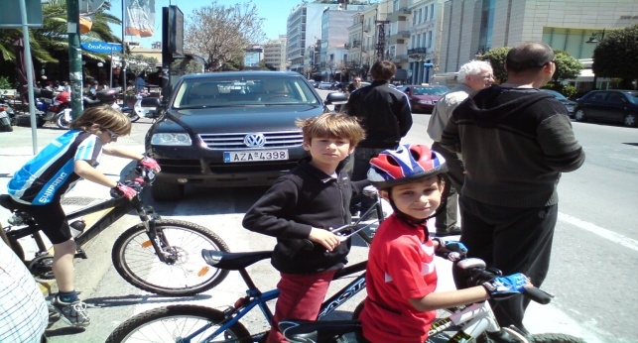
Τι μπορείς να κάνεις..... με ένα ποδήλατο
Βόλτα στο βουνό Αγώνες ΒΜΧ
Βόλτα στη πόλη Αγώνες κατάβασης

Slide 8
ΠΟΔΗΛΑΣΙΑ
Είναι ένα από τα πιο δυσκολα αερόβια αθλήματα.
Διάσημοι αγώνες ποδηλασίας είναι: Ο γύρος Γαλλίας, ο γύρος Ιταλίας και ο γύρος Ισπανίας.
Μεγάλοι αθλητές στην Ελλάδα και στο εξωτερικό: Κανέλλος Κανελόπουλος, Περικλής Ηλίας, Lance Armstrong, Mark Cavendish, Μαρία Μιχαλογιαννάκη, Rachel Atherton, Rebecca Rusch, Λάμπρος Βασιλόπουλος, Χαράλαμπος Χαϊδεμενάκης.

Slide 9
Iδανικές πόλεις για ποδήλατο
Πέντε πόλεις από την Ευρώπη,συμπληρώνουν το top 5 του Ευρωπαίου ποδηλάτη.
Εκεί, οι ποδηλάτες συνυπάρχουν αρμονικά με τα αυτοκίνητα. Δείτε ποιες είναι:
Άμστερνταμ, Ολλανδία: η παγκόσμια πρωτεύουσα του ποδηλάτου. Διαθέτει ασφαλές και εκτεταμένο δίκτυο ποδηλατοδρόμων, ενώ το 40% των πολιτών μετακινείται με ποδήλατο.
2. Βαρκελώνη, Ισπανία: διαθέτει σύστημα μαζικής ενοικίασης ποδηλάτων από το 2007 και κάθε Μάιο διοργανώνεται εβδομάδα ποδηλάτου.
3. Βερολίνο, Γερμανία: 400.000 Βερολινέζοι κάνουν πετάλι για να πάνε στη δουλειά κάθε μέρα. Οι αρχές της πόλης όμως θέλουν να ενθαρρύνουν κι άλλους να πάρουν το ποδήλατο, γι' αυτό φτιάχνουν προγράμματα που προτείνουν τις ιδανικές ποδηλατικές διαδρομές.
4. Κοπενχάγη, Δανία: το ένα τρίτο των εργαζομένων πηγαίνει στη δουλειά με το ποδήλατο και καθημερινά διανύονται περισσότερα από ένα εκατομμύριο χιλιόμετρα σε «ορθοπεταλιές». Στην Κριστιάνια δε, μια αυτοδιαχειριζόμενη περιοχή, η κυκλοφορία των αυτοκινήτων έχει απαγορευτεί.
5. Παρίσι, Γαλλία: 20.000 ποδήλατα διατίθενται προς ενοικίαση σε 1.450 σταθμούς της πόλης. Οι βόλτες μικρότερες των 30 λεπτών είναι δωρεάν.

Slide 10
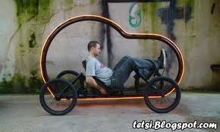
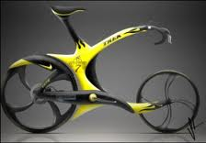
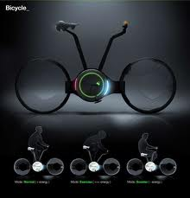
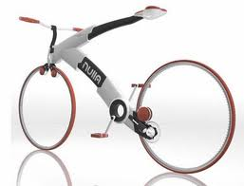
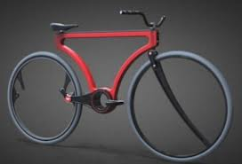
Ποδήλατα του μέλλοντος

